Slide 1
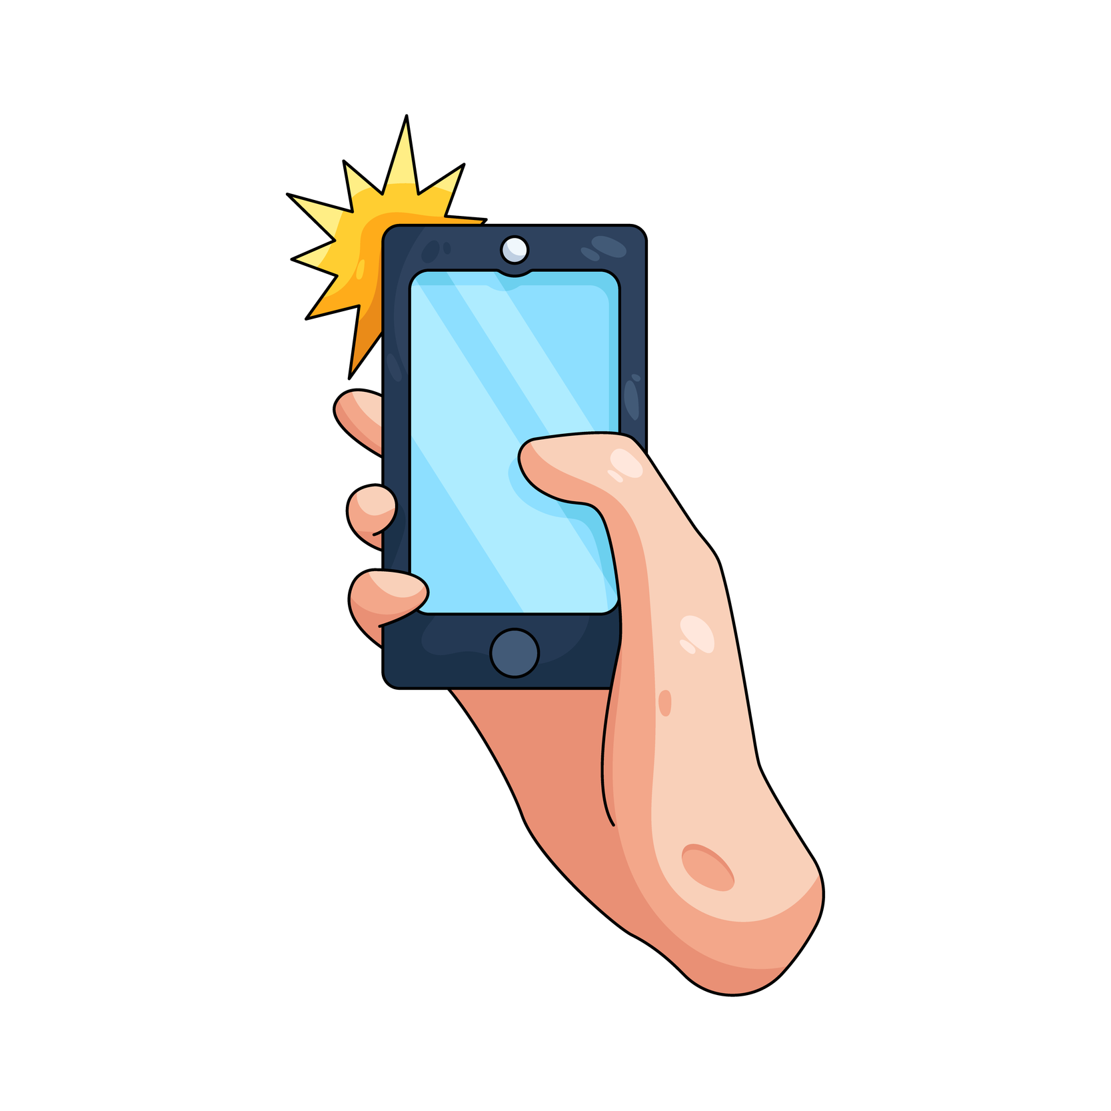
Teile nie Fotos oder persönliche Daten von anderen Personen ohne deren Zustimmung!
Es darf auch niemand persönliche Daten von dir teilen, bevor er dich um Erlaubnis gefragt hat.

Slide 2
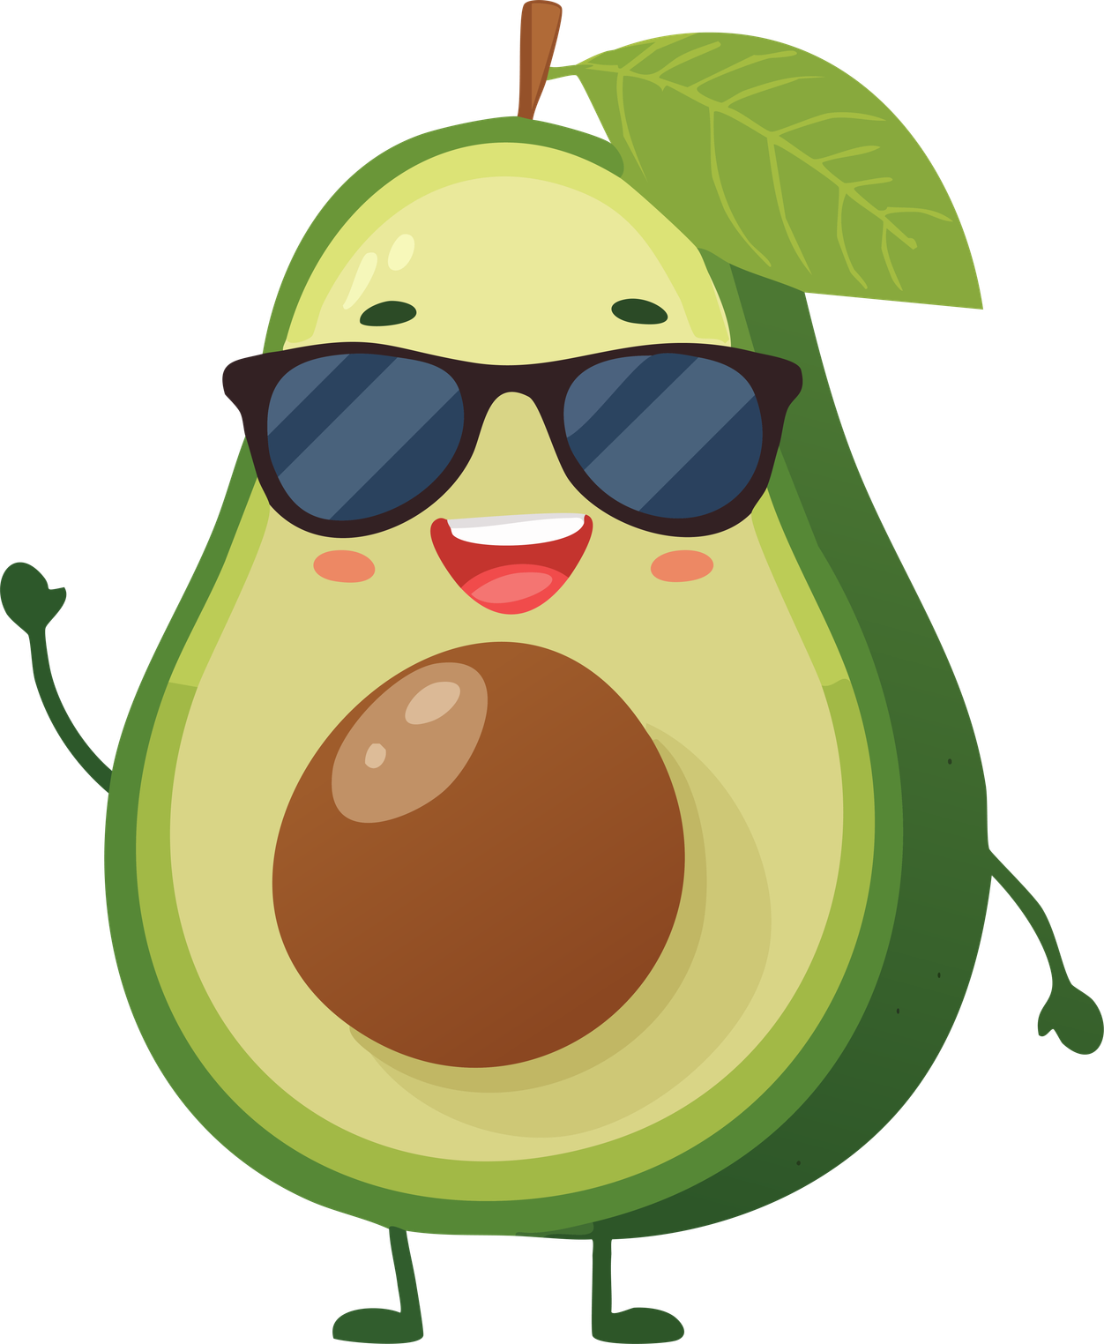
Avo-Cool
Gestalte dein Profilbild und deinen Profilnamen so, dass dich niemand erkennen kann.

Slide 3
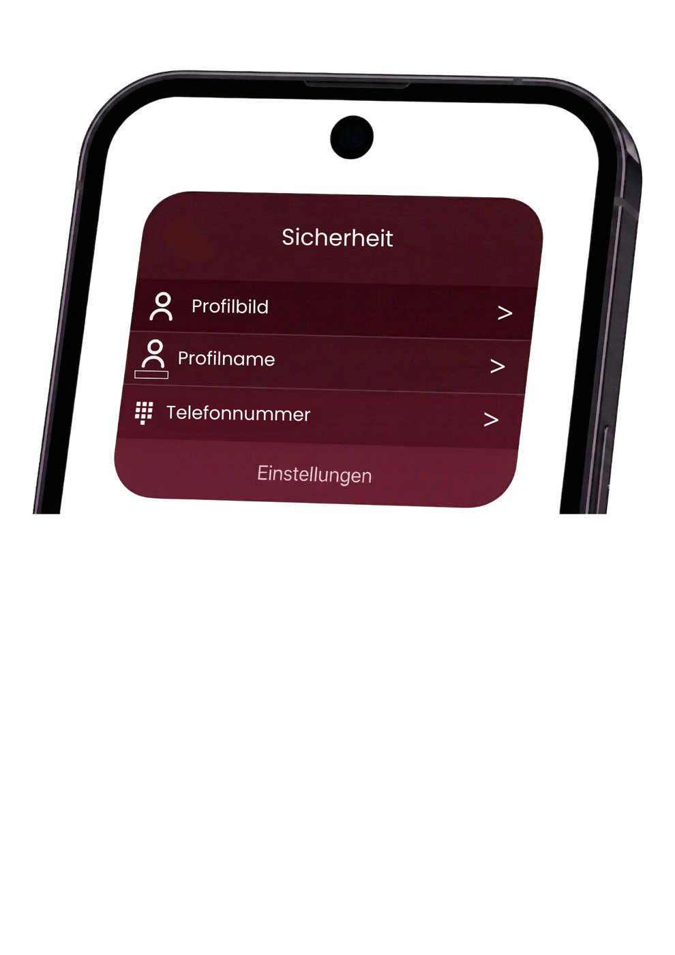
Sicherheit - Datenschutz
Stelle deinen Messenger so ein, dass deine Daten geschützt sind!

Slide 4


Wende dich an deine Eltern, wenn unbekannte Personen dich anschreiben.

Slide 5


Tessa3
Der Vorname reicht doch!
Ein Foto von mir möchte ich dir nicht schicken.
Antworte nicht auf Fragen nach deinen persönlichen Daten oder weiche den
Fragen geschickt aus.

